Slide 1
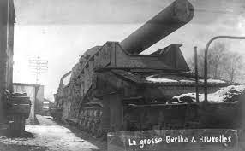
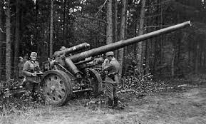
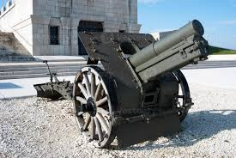
LA 1ER GUERRE MONDIALE, L’ÉVOLUTION DE L’ ARMEMENT ENTRE 1914 ET 1918
Ce sont ces monstre qui ont causé des millions de morts

